Slide 1
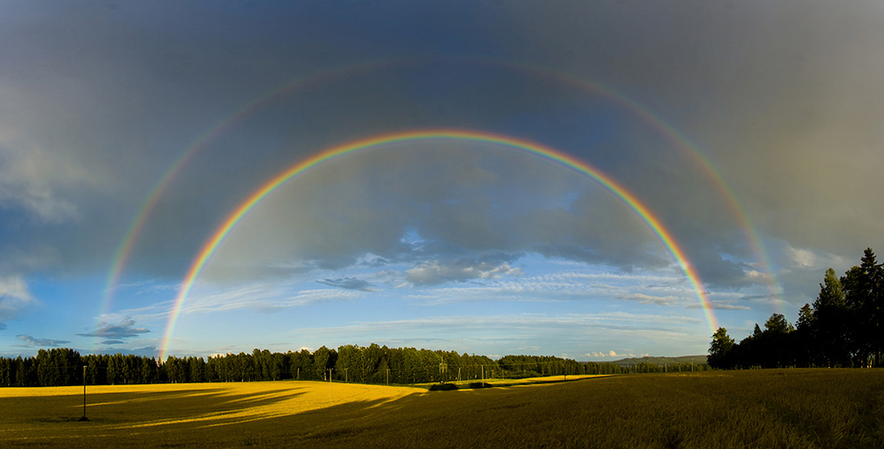
大雨和弓

Slide 2
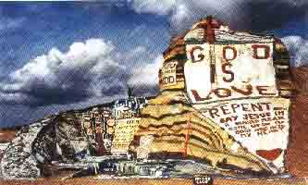
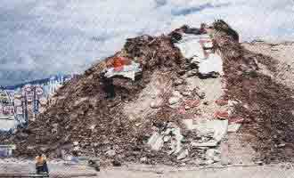
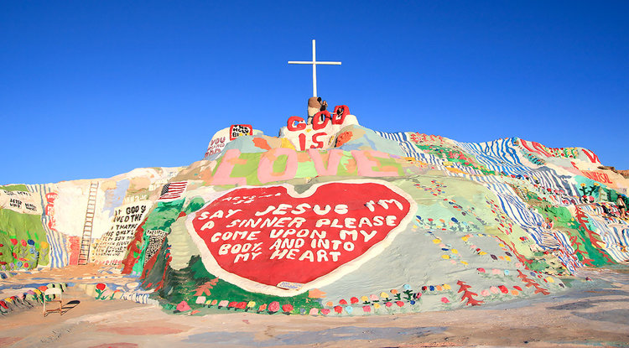

Slide 3
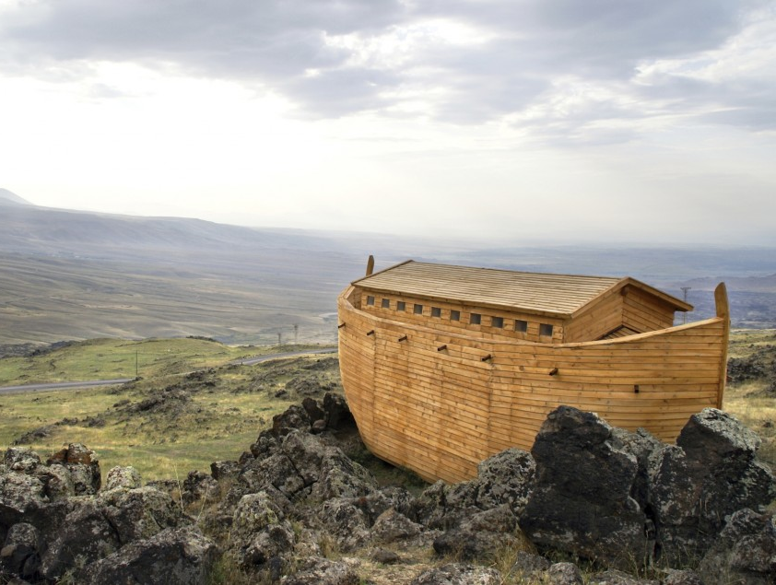
挪亞在山上建造方舟

Slide 4
挪亞是一個建造者（他造了方舟）
一個傳道者（呼籲世人悔改）
耶穌是一個建造者（他是木匠的兒子）
一個傳道者（呼籲世人悔改）
當大水來的時，方舟是唯一的拯救
彼得說「除祂以外，別無拯救」（徒4:12）

Slide 5
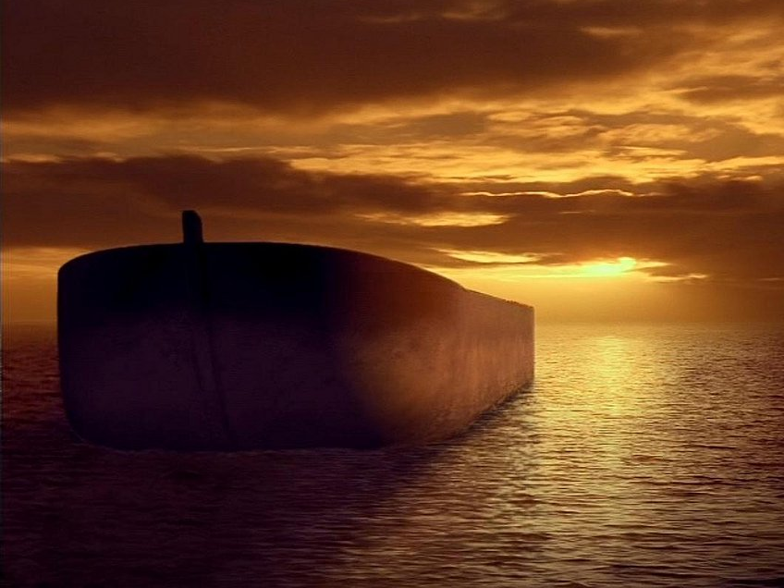
創世記6:22「挪亞就這樣行，凡神所吩咐的，他都照樣行了。」

Slide 6
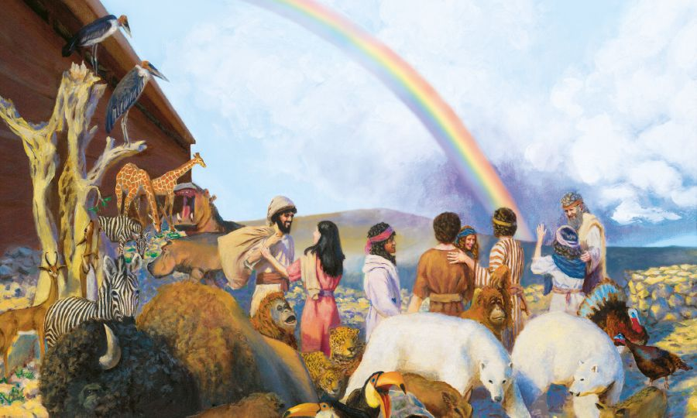
行仁義公平，比獻祭更蒙耶和華悅納。 -- 箴言21:3

Slide 7
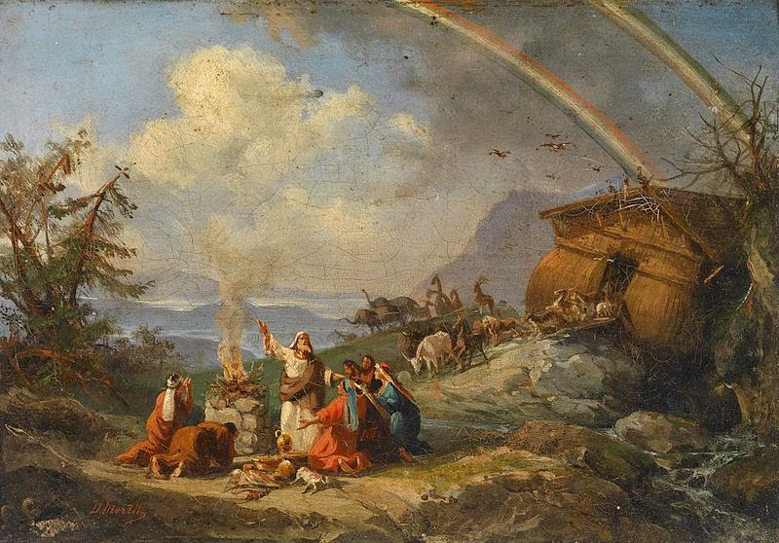
我不再因人的緣故咒詛土地……我也不再照我曾做的毀滅一切生物了(創8:21)……凡有血肉的，不再被洪水滅絕(創9:11)
我把彩虹放在雲中，這就是我與地立約的記號了! I set My bow in the cloud and it shall be for a sign of a covenant between Me and the earth (創9:13)

Slide 8
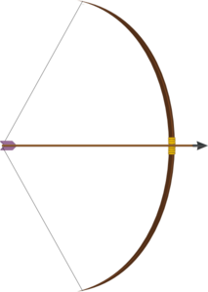
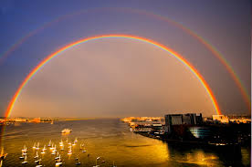
“彩虹 rainbow” 和 “弓 bow”
是同一個希伯來字 keh'·sheth
神是公義的審判者，又是天天向惡人發怒的神。若有人不回頭，他的刀必磨快，弓必上弦，預備妥當了。
(詩篇7:11-12)

Slide 9
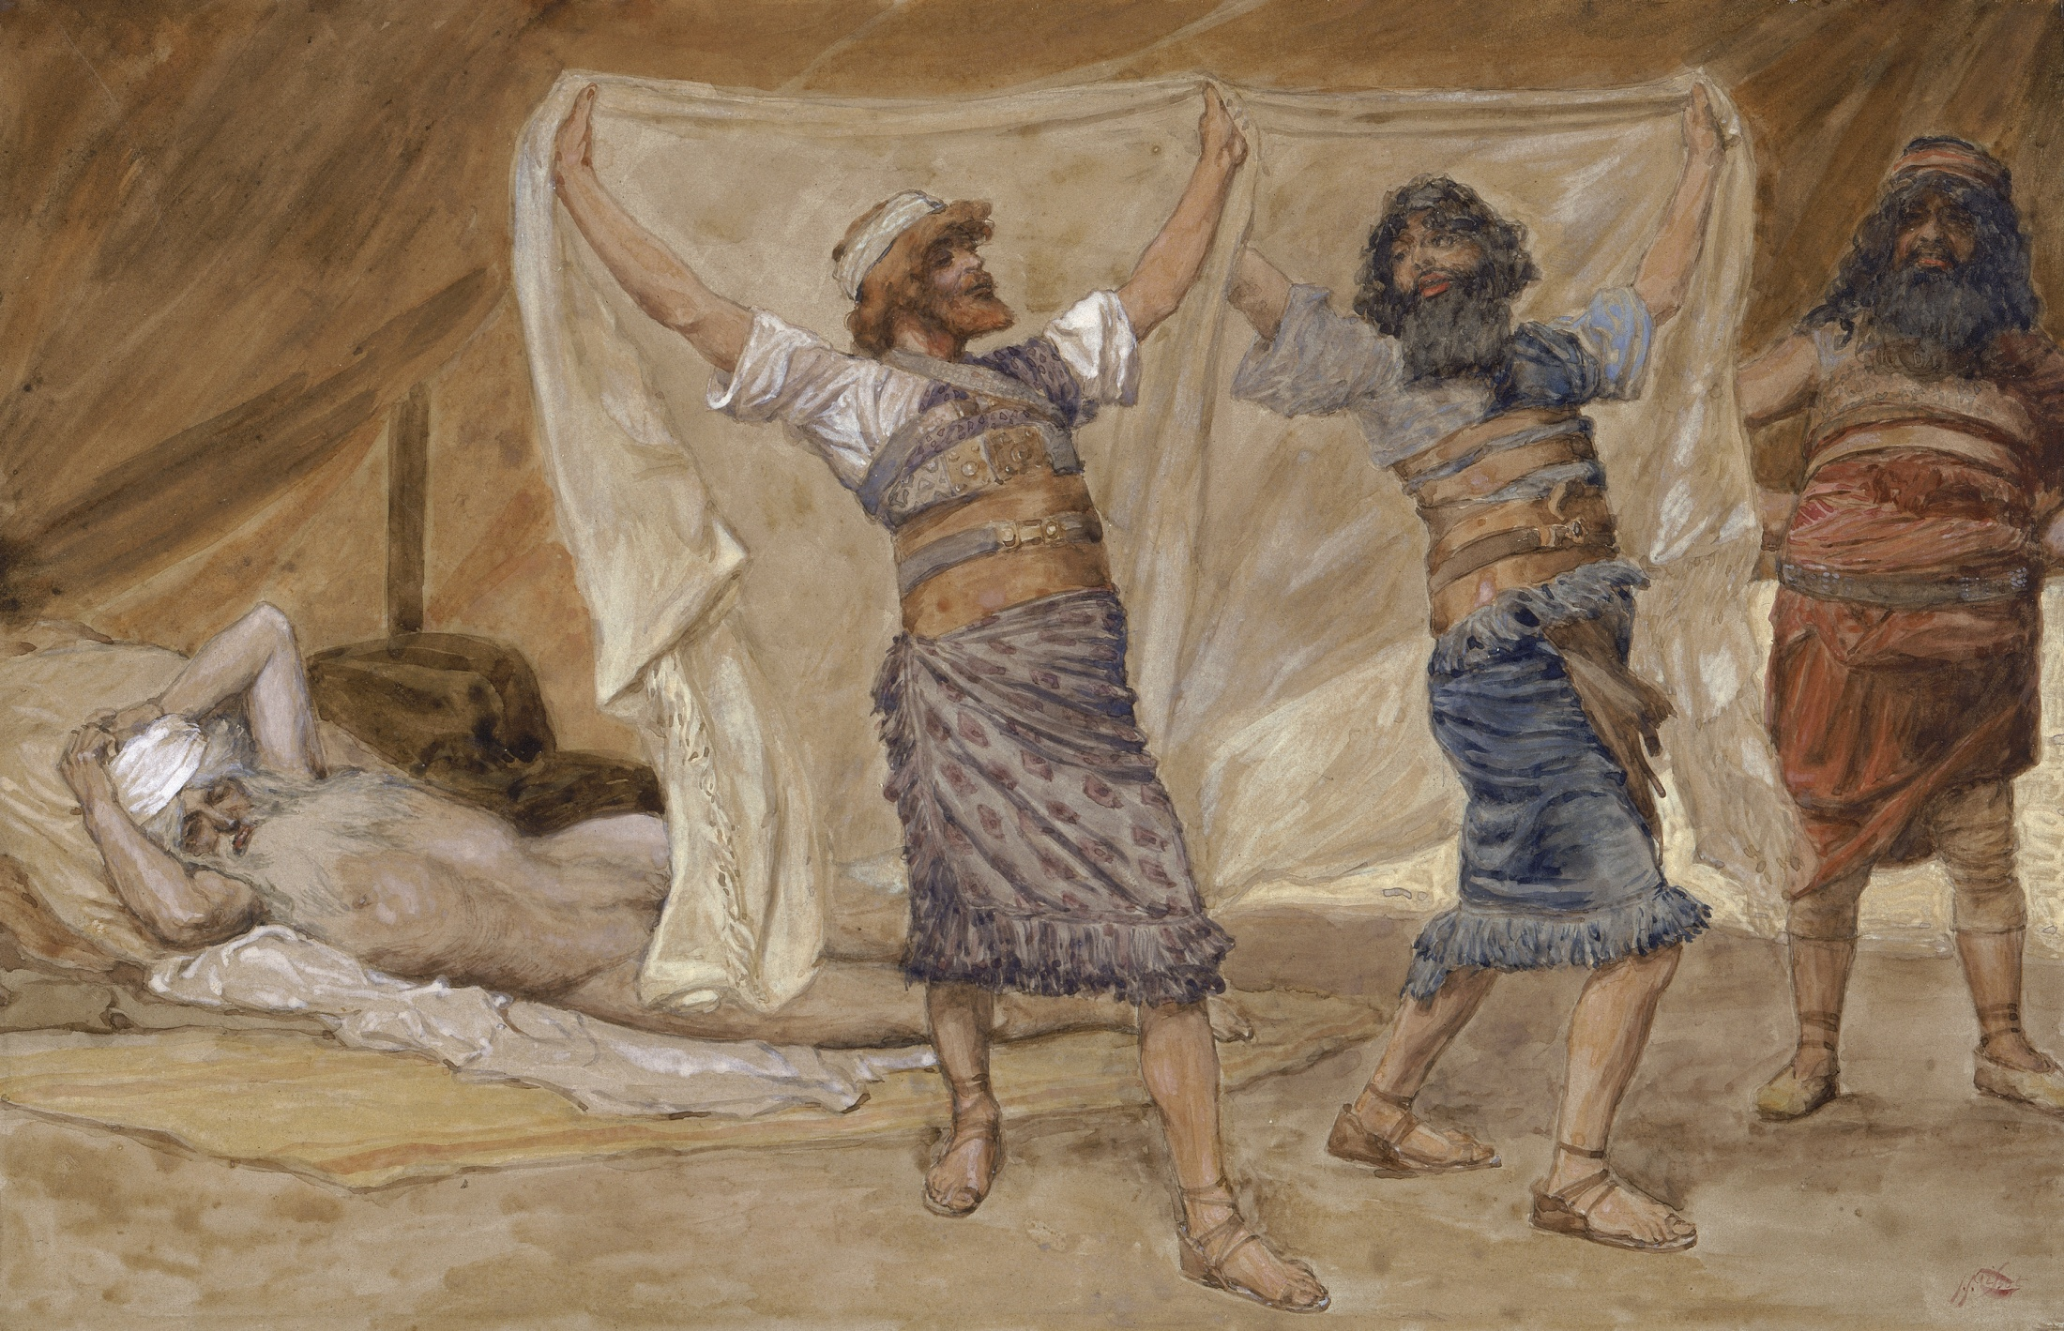
挪亞酒醉失態，犯下大錯

Slide 10
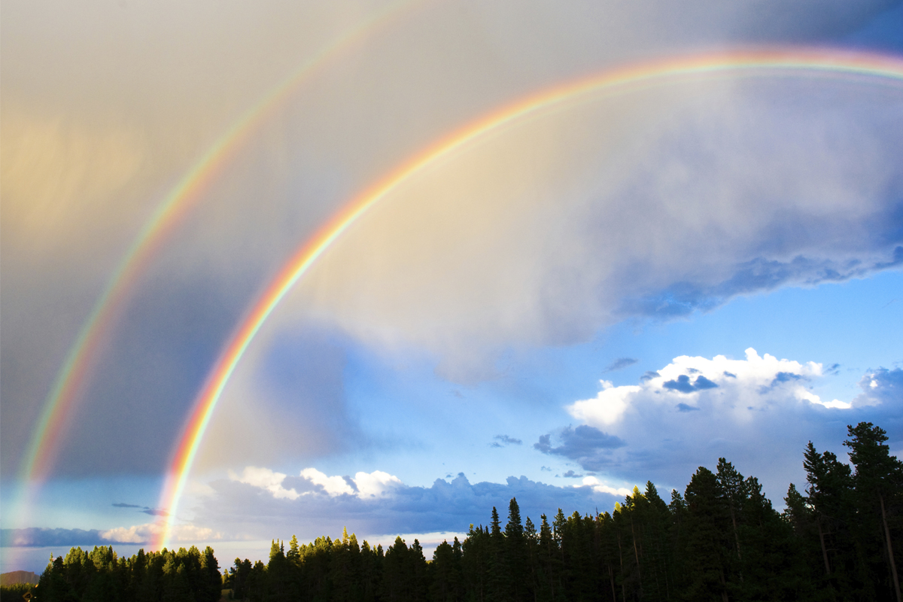
審判的弓掛在雲彩上，變成恩典的彩虹！

